Slide 1
Vývoj populární hudby v letech 1950 - 1960
VY_32_INOVACE_32_Pop.hudba 50-60.let

Slide 2
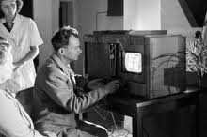
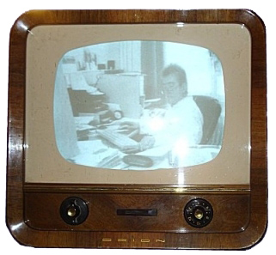
Televize - nový prostředek pro šíření populární hudby zdokonalený obrazový přenos
Televizní vysílání je soustava telekomunikačních zařízení pro vysílání a přijímání rychlého sledu obrázků a zvuku na dálku.
Notes:
http://www.google.cz/imgres?q=televizn%C3%AD+vys%C3%ADl%C3%A1n%C3%AD&um=1&hl=cs&sa=N&biw=1308&bih=751&tbm=isch&tbnid=C-OuwXLEhBBS9M:&imgrefurl=http://www.tyden.cz/rubriky/media/televize/pred-55-lety-spustila-ceskoslovenska-televize-vysilani_107016.html&docid=rTZBKuAhJ1kqZM&imgurl=http://www.tyden.cz/obrazek/televize-49a5124985cf3_275x183.jpg&w=275&h=183&ei=iH9pT92CK43Z4QSzgeWICQ&zoom=1&iact=hc&vpx=1047&vpy=450&dur=768&hovh=146&hovw=220&tx=129&ty=84&sig=118180763040748605139&page=1&tbnh=129&tbnw=172&start=0&ndsp=24&ved=1t:429,r:17,s:0 http://www.google.cz/imgres?q=televizn%C3%AD+vys%C3%ADl%C3%A1n%C3%AD&um=1&hl=cs&sa=N&biw=1308&bih=751&tbm=isch&tbnid=1WxAOYb46UT76M:&imgrefurl=http://www.fonogram.4fan.cz/index.php%3Fpage%3Dvynalezy&docid=AtEcz3Q_TvAl0M&imgurl=http://www.fonogram.4fan.cz/img/58tv.jpg&w=321&h=297&ei=iH9pT92CK43Z4QSzgeWICQ&zoom=1&iact=hc&vpx=181&vpy=432&dur=584&hovh=164&hovw=176&tx=104&ty=170&sig=118180763040748605139&page=2&tbnh=129&tbnw=138&start=24&ndsp=30&ved=1t:429,r:6,s:24
2

Slide 3
V padesátých letech nabýval popularity nový styl složený ze swingu, rhythm and blues, country, jižanského folku, blues a boogie-woogie - Rock and roll a také baladický melancholický podžánr Rhythm and blues

Slide 4
Doo-wop zpívaly výhradně harmonické R&B vokální skupiny. Doo-wop má kořeny v a cappelle, tradičním popu, R&B, swingu, gospelu a barbershop vokálním stylu.

Slide 5
V pozdějších šedesátých letech se začala formovat disco hudba. Disco hudba přinesla sebou i něco ,co rocková hudba v padesátých letech odvrhla, big bandový orchestr a větší použití symfonických orchestrů. Disco hudba má kořeny v psychedelii, rocku, popu, swingu, latinsko-americké hudbě, blues, funku, merengue, R&B .

Slide 6
Něco málo k žánrům

Slide 7
ROCK AND ROLL
Rock and roll je historické označení pro první etapu vývoje rockové hudby, hudební žánr, který se objevil v 50. letech v USA a rychle se rozšířil po celém světě. Od 60. let, kdy bylo možno sledovat jednotnost vývojové linie a kdy se začaly objevovat další vývojové etapy, se používá pro tuto hudbu termín rock. Od poloviny 50. let se rock 'n' roll stal jedním z nejoblíbenějších hudebních stylů.

Slide 8
RHYTHM AND BLUES
Rhythm and Blues (někdy též R&B, 'R'n'B či RnB), je široký termín, aplikovaný na populární hudbu, vytvořenou afroameričany. Původně se termín užíval na styl hudby ze 40. let 20. století, kombinující prvky jazzu, gospelu a blues.
Nejčastějšími nástroji původního RnB byly basová kytara, saxofon, bicí a klávesové nástroje.

Slide 9
A CAPPELLA
A cappella v hudbě označuje vokální hudbu nebo zpěv bez doprovodu hudebních nástrojů. A cappella znamená v italštině ,,jako v kapli''. Bylo tomu tak proto, že v raném a vrcholném středověku nebylo možné používat v rámci církevní hudby hudební nástroje.A cappella bývá často používána v církevní hudbě, zvláště mezi černošskými věřícími.

Slide 10
GOSPEL
Gospel je hudební žánr, význačný dominantní úlohou vokálů (často silně harmonicky řazených), přičemž texty jsou náboženské povahy, zejména křesťanské. Dalšími odvozenými styly jsou např. současný gospel, tzv „černý gospel“, nebo „moderní křesťanská hudba“ (Contemporary Christian Music, Praise & Worship). Většina forem gospelu užívá Hammondovy varhany, piano, bicí a basovou kytaru. Stále oblíbenější se také stává elektrická kytara.

Slide 11
DISCO
Disco je žánr taneční hudby, který se vyvinul v afro-americké, hippie a hispánské komunitě na konci šedesátých let.V disco skladbách se obvykle vyskytují latinsko-americky orientované bicí (s prvky salsy, rumby, samby). Bohaté hudební pozadí zahrnující orchestrální nástroje, jako je například flétna, jsou často používány pro různá instrumentální sóla. Hlavní kytara je málokdy použita, na rozdíl od rockové hudby.

Slide 12
Nejznámější interpreti z této doby ...

Slide 13
Bill Haleyněco o :BillHaley ElvisPresley
něco o : ElvisPresley
RoyOrbison
něco o : Roy Orbison BuddyHollyněco o : BuddyHolly

Slide 14
Elvis Aaron Presley, „Král Rock 'n' Rollu“ (8. ledna 1935, Tupelo, Mississippi, USA – 16. srpna 1977, Memphis, Tennessee, USA) byl americký zpěvák a herec. Dokázal skloubit inspiraci z černošského spirituálu, blues a country a stal se nejvýznamnější postavou amerického rock and rollu

Slide 15
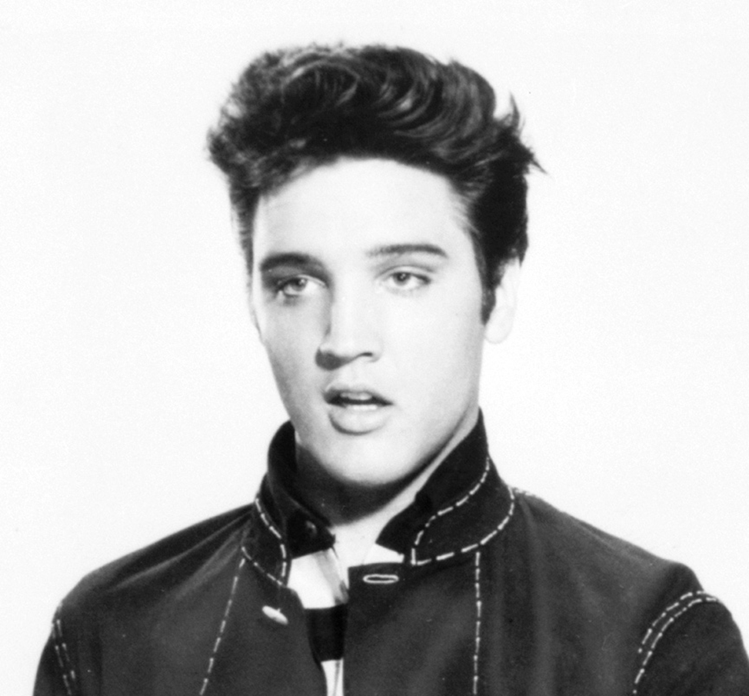

Slide 16
Bill Haley [bil hejly] (6. července 1925 Highland Park, Michigan, USA - 9. února 1981 Harlingen, Texas), celým jménem William John Cliffton Haley, byl jedním z prvních amerických rokenrolových hudebníků.
Největší hit „Rock Around The Clock“ (1954) nazpíval se svou skupinou Bill Haley & His Comets. Je nazýván též otcem rokenrolu

Slide 17
Roy Kelton Orbison *23. dubna 1936, Vernon, Texas, USA – +6. prosince 1988, Hendersonvill byl známý americký zpěvák, kytarista a skladatel. Romantický tenor patřil v 50. letech k průkopníkům rokenrolu a rockabilly, zpíval country, ke konci kariéry pak v jeho repertoáru převažovaly písně ve stylu melodického rocku a popu.

Slide 18
Buddy Holly
Charles Hardin Holley (* 7. září 1936 – 3. února 1959), byl americký kytarista, zpěvák, autor písní, jeden z průkopníků rock’n’rollu.

Slide 19
Autor : Trýzna Stanislav
Školní rok :2011/2012
Určeno pro : devátý ročník
Předmět: hudební výchova
Téma : základní orientace ve vývoji pop. hudby v letech 1950-1960 Způsob použití ve výuce: výuková prezentace Upozornění : pro spuštění hypertextových odkazů musí být počítač připojen k internetu.

